Slide 1
Inzicht in werkdruk
Notes:
Algemene opzet presentatie
De presentatie onderscheidt drie delen:
Beperkte theoretische deel: slide 3 t/m 11
In het beperkte theoretische deel wordt werkdruk toegelicht inclusief het TNO model werkdruk met alleen slide 11 en de toelichten mondeling weergegeven. Je kan daarvoor de toelichtende tekst in de slides 12 t/m 18 gebruiken.
Uitgebreide theoretische deel; slide 3 t/m 18
In het uitgebreide theoretische deel wordt werkdruk toegelicht inclusief het TNO model werkdruk tot en met slide 18.
Praktische deel: slide 19 t/m 24
In het praktische wordt aan de deelnemers gevraagd om een Quickscan in te vullen. Indien er nog tijd is dan worden de resultaten van de scanscan plenair gedeeld en besproken.
Introductiesheet: Iedereen welkom heten bij toolboxmeeting.
Zo nodig voorstellen en de duur van de bijeenkomst aangeven (ca. 60 minuten).
Het onderwerp van de toolboxmeeting is werkdruk:
hoe zorgen wij als organisatie en jij ervoor dat je nu en in de toekomst goed kunt blijven werken zonder werkdruk?
Doelen van deze presentatie:
Bewustwording vergroten: belang van / erkenning en aanpak van werkdruk
Belang van herkennen werkdruk signalen
Cultuur: bespreekbaarheid werkdruk
Inzicht krijgen in de eigen (Individuele) werkdruk(beleving) bij de organisatie
De presentatie is algemeen.
Gebruik waar mogelijk in de presentatie foto’s en voorbeelden uit de eigen praktijk, om de presentatie herkenbaarder te maken voor je werknemers.

Slide 2
Wat is werkdruk?
De situatie waarin te veel werk en te weinig regelmogelijkheden leiden tot een disbalans in wat iemand aan kan.
Notes:
Stel je collega’s maar eens de vraag. Laat ze er een paar tellen over nadenken voordat je verder gaat.
Je kan de opmerkingen op een flap over schrijven.
Laat dan de definitie zien
Deze opmerkingen kan je later vergelijken met de onderwerpen uit het Model van TNO (slide 11)
Roze
Groen
Blauw
Paars

Slide 3
Is werkdruk erg?
Nee, als…
het niet te lang duurt, dan geeft gevaar op werkstress;
pieken gevolgd worden door rustige periodes (herstel mogelijkheden);
oorzaken opgepakt worden zodat het niet verder kan leiden tot werkstress.
Notes:
Vraag het deelnemers eerst
Dan de rest van de tekst.

Slide 4
Wat zijn signalen van Werkdruk?
lichamelijke klachten
gedragsverandering
psychische klachten
Notes:
Ook hier weer aan de deelnemers vragen of ze signalen ( symptomen) van werkdruk kunnen geven.
Dit kan je ook op een flap-over noteren.
Dit weer koppelen aan deze en de volgende drie slides (6,7,8)

Slide 5
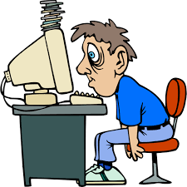
Lichamelijke klachten
hartkloppingen
hyperventilatie
pijn/stijfheid in nek/schouder/rug
duizeligheid
transpireren
(langdurige) vermoeidheid
hoofdpijn
Notes:
Andere symptomen:
diarree/verstopping
Maagklachten
verminderde weerstand

Slide 6
Veranderingen in gedrag
agressief, rusteloos, geïrriteerd
vermijden stressvolle situaties
meer ‘ongelukjes’
meer roken, drinken, medicijngebruik
slaapproblemen
verminderde eetlust

Slide 7
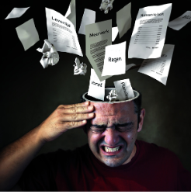
Psychische klachten
een opgejaagd gevoel
gespannen voelen
geestelijke vermoeidheid
piekeren
onzekerheid
concentratieproblemen
moeite hebben om beslissingen te nemen
angstigheid
somberheid
woede

Slide 8
(Werk)Stress
Werkdruk
Werkstress
Verzuim en ontevreden medewerkers en klanten
Notes:
Alleen deze slide gaat over werkstress. De andere slides gaan over het voorkomen van werkdruk.
Aanhoudende werkdruk leidt tot fouten, minder kwaliteit, ergernis, kan weer conflicten opleveren etc.

Slide 9
Waar liggen de oorzaken van balansverstoringen
organisatie van het werk
communicatie
medewerker
Notes:
Werkdruk is wat anders dan het druk hebben op je werk.
Zolang je het als werknemer kunt bolwerken, hoeft het niet tot problemen te leiden.
Sommige mensen vinden het zelfs prettiger om het druk te hebben dan om zich te vervelen.
Op het moment dat de balans tussen de werkbelasting en de belastbaarheid van de werknemer verstoord raakt, spreken we van werkdruk. Werkdruk treedt dus op als je het werk niet binnen de gestelde tijd af kunt krijgen of niet meer aan de gestelde eisen kunt voldoen. (Blauw) Dit ontstaat bijvoorbeeld door:
- te weinig tijd voor een opdracht;
- hogere kwaliteitseisen aan het werk dan is waar te maken;
- ingewikkeldere taken dan waarvoor men geschoold is of waarvoor apparatuur voor handen is;
- werk dat niet aansluit bij opleidingsniveau of ervaring; of
- te zware verantwoordelijkheden.
Ook omstandigheden op het werk kunnen ervoor zorgen het werk niet goed uitgevoerd kan worden waardoor werkdruk ontstaat. Voorbeelden zijn:
- technische mankementen; (blauw)
- conflicten met de leidinggevende; (blauw en groen)
- reorganisaties die zorgen voor baanonzekerheid; (blauw en roze)
- onduidelijke taakomschrijving; (blauw)
- veeleisende klanten; (blauw)
- te weinig pauzes / vakantie. (paars en roze)
Niet altijd is het werk de directe oorzaak. Ook de persoonlijke situatie kan zorgen voor een verhoogde werkdruk:
- werknemers die moeilijk ‘nee’ kunnen zeggen tegen werk; (roze)
- werknemers die erg perfectionistisch zijn; (roze)
- problemen thuis die veel aandacht opeisen. (roze)
Laat de medewerkers dat eens aangeven. Wat is hun idee, vermoeden?

Slide 10
Model Werkdruk
?
+/-
Bron: TNO Werkdrukwijzer
Notes:
Licht dit model toe:
De balans moet in het blauwe gedeelte aanwezig zijn:
De balans tussen taakeisen en regelmogelijkheden.
In dit plaatje zijn er te weinig regelmogelijkheden en is de balans niet aanwezig.
Taakeisen is verdeeld over twee subgroepen: werkcontext (de werkgever) en werkinhoud; de functie (met de taken)
De regelmogelijkheden geven de mate van autonomie en de wijze waarop overleg, samenwerkingen en informatie voorziening (overleggen) aanwezig is maar ook de terugkoppelingen van de resultaten van het (deel)product.
Er zijn twee gebieden die invloed hebben op het wel of niet krijgen van stress tgv de werkdruk.
Dat zijn de individuele vaardigheden en kennis van de medewerker (roze) en de zogenaamde buffers (groen) die de medewerker heeft.
Het model laat zien dat de balans verkregen kan worden door de taakeisen goed in te richten, voldoende regelmogelijkheden te geven en dat individuele kenmerken en de buffers de balans direct beïnvloeden
Oorzaken van disbalans kunnen dus op verschillende gebieden aanwezig en niet alleen op één gebied.

Slide 11
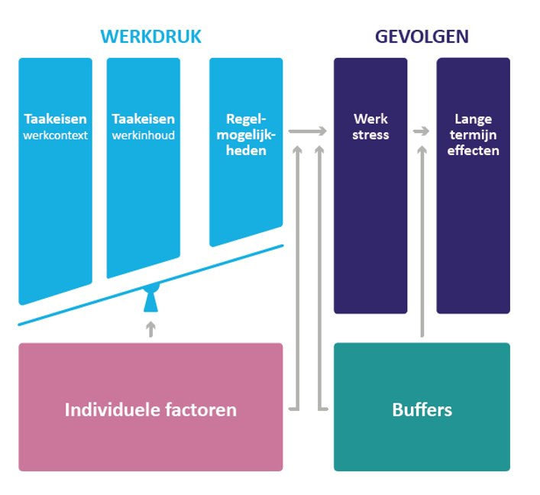
Werkdruk: taakeisen Werkcontext
onduidelijke of veranderende taak
taakonderbrekingen/verstoringen
onduidelijk rol verantwoordelijkheid, procedures, regels
onzekerheid in baan of organisatieveranderingen
organisatiecultuur en stijl van leidinggeven
Notes:
De uitvoer van de werkzaamheden wordt lastig als het niet duidelijk is of vaag omschreven. Wat en wanneer moet iets gedaan worden?
Wordt je vaak onderbroken in werkzaamheden om andere (onnodig) te helpen of elders een brandje te blussen.
Het komt ook geregeld voor dat er een andere spoed klus elders gedaan moet worden (andere bouwplaats)
Weet je waar je verantwoordelijk voor bent. Dat is iets anders dan verantwoordelijk voelen. Zijn de procedures en werkvolgorde besproken en bekend.
Is je baan of functie de komende jaren nog aanwezig? Is er voldoende werk?
Staat de organisatie voor en reorganisatie?
Of moet er juist vanwege te kort aan mensen extra gewerkt worden.
Hoe is de cultuur? Niet praten maar poetsen, is er een veiligheidscultuur, samenwerken of ieder voor zich?
Hoe wordt er aan gestuurd? Op productie? Wordt je mening gevraagd?
Is het mensgericht of taakgericht? ( coachende stijl, delegerend, taakgericht, directief, situationeel)

Slide 12
Werkdruk: taakeisen Werkinhoud
tijdsdruk
hoeveelheid werk
kwaliteitseisen
moeilijkheidsgraad
variatie
emotionele belasting
Notes:
Moet er werk onder veel tijdsdruk gedaan worden. Is er eigenlijk te weinig tijd om het kwalitatief goed te doen.
Is er simpel genoeg teveel werk? Moeten er mensen erbij?
Wat zijn de kwaliteitseisen en normen? Zijn die bekend? Zijn ze realistisch?
Bestaat het werk naast moeilijke en complexe taken ook uit makkelijk werk? Is het uitdagend genoeg of monotoon (verveling).
Is er genoeg variatie in het soort werkzaamheden; naast timmerwerk ook inmeten of juist heel ander werk
Is er sprake van ongewenst gedrag zoals pesten, agressie en geweld, omgaan met emoties van anderen?

Slide 13
Werkdruk: voorbeelden
Uitvoerder: ‘Je hebt van die dagen dat iedereen je nodig heeft. Je leert daarmee om te gaan. De bouwers moeten hun problemen zoveel mogelijk zelf oplossen. Je weet dat er echt iets aan de hand is wanneer iemand klaagt die je anders nooit hoort piepen. We maken altijd een erg krappe planning en je weet dat je de kosten voor het bedrijf beperkt moet houden als het een en ander tegenzit. De kunst is om drukte niet in stress te laten ontaarden.’
Metselaar: ‘Wanneer een uitvoerder begint met het aanpassen van zijn planning, heeft dat gevolgen voor de mensen op de bouwplaats. Er wordt dan een bepaalde druk op werknemers gezet vanwege een productienorm. Er worden meer fouten gemaakt dan wanneer ik gewoon mijn werk kan doen. De fouten worden verdoezeld en op dat moment heb ik het idee dat ik mijn werk niet meer goed doe.’
Notes:
Praktijk voorbeeld
1e voorbeeld
Er is sprake van een opgelegde tempo.
Er is weinig regelmogelijkheid om iets aan die planning te doen.
De planning is financieel gedreven.
Resultaat.
Averechtse werking; medewerkers klagen, minder plezier in het werk; stress en mogelijk verzuim
2e voorbeeld:
Geen invloed op het werktempo;
Resultaat:
Extra werk om het opnieuw te doen of slechte kwaliteit
Het werkt de faalkosten in de hand.
Haast werk
Persoonlijk norm van kwaliteit komt in geding; dat doet iets met de betrokkenheid en motivatie van medewerkers
Medewerkers gaan harder en langer werken en daardoor is er minder hersteltijd

Slide 14
Werkdruk: regelmogelijkheden
autonomie (beslissing en volgorde)
tijdsautonomie (planning)
functionele steun van:
leidinggevende
collega’s
participatie in besluitvorming
Notes:
Heb je als medewerker voldoende gelegenheid om zelfstandig te mogen beslissen over de volgorde van werkzaamheden en de planning van het werk?
Krijg je voor de uitvoer van de je werk steun van je leidinggevende? Kan je hem vakinhoudelijk en/of procesmatige vragen stellen.
Kan dat ook bij collega’s. Is er sprake van een goede samenwerking?
Wordt je mening bevraagd over bouwprojecten/processen? Kan je verbeterpunten geven over het werk.

Slide 15
Voorbeelden regelmogelijkheden
Gespecialiseerde aannemer: ‘Heb je een hulpmiddel om de lichamelijke belasting te verminderen en waardoor je ook sneller werkt, dan zegt de hoofdaannemer vervolgens dat je in kortere tijd meer kan doen. Dan ben je slachtoffer van je eigen succes. Je hebt een oplossing voor zwaar werk, maar de werkdruk neemt toe.’
Stukadoor: ‘Er moet toch een mogelijkheid zijn waarop duidelijk kan worden gemaakt dat het onbegonnen werk is, als ik denk dat het werk niet afkomt in de daarvoor gestelde tijd. Er moet meer begrip komen tussen de werknemers en de werkgevers. Een betere planning, meer personeel en goed materiaal.’
Notes:
1e voorbeeld:
Het (zelf) regelen van werk door middel van fysiek belasting terug te dringen.
Resultaat: overbelasting
Mogelijke oplossing: In dit geval in de contractvorming de tijdsplanning met de opdrachtgever van te voren goed afspreken.
2e voorbeeld
De stukadoor heeft als vakman kennis van zaken.
Er wordt niet naar zijn mening en expertise gevraagd (participatie in besluitvorming, slide 15):
Resultaat
Hij vraagt om erkenning en de regelmogelijkheid in het plannen; dus tijdsautonomie.
Dit kan nooit alleen en moet in samenspraak met het bouwteam.
Oplossing:
Daily Stand Ups en bouwteam zijn goede overleggen om dit te bespreken.

Slide 16
Individuele Factoren
Onvoldoende Regelmogelijkheden benutten door:
Onvoldoende beheersing vaardigheden
Belastbaarheid (lichamelijk en mentaal)
Ervaren van stressoren in de:
Persoonlijke context
Werk-privé context
Notes:
Individuele factoren kunnen invloed hebben op de taakeisen en de regelmogelijkheden van werknemers.
Ook zijn ze van belang voor het ontstaan van werkstress
Vaardigheden die positieve invloed op werkdruk hebben zijn:
plannen en organiseren werk,
samenwerken,
proces gericht werken.
Een goede belastbaarheid, fitheid en voldoende herstel in lichamelijke en geestelijke belasting zijn van belang op orde te hebben zodat ze een positieve invloed hebben op de balans.

Slide 17
Buffers
sociale steun leidinggevende
sociale steun collega’s
aanwezige leer-en ontplooiingsmogelijkheden
herstelmogelijkheden
materiële en immateriële waardering
Notes:
Werkdruk leidt niet automatisch tot stressklachten.
Dit is afhankelijk van de buffers die een medewerker heeft.
Buffers die stress voorkomen zijn:
Sociale steun leidinggevende; naast een vakinhoudelijke ondersteuning is het ook belang rijk om op sociale manier (arbeidsrelatie) ook prettig samen te kunnen werken
Sociale steun collega’s; naast een vakinhoudelijke ondersteuning is het ook belang rijk om op sociale manier( arbeidsrelatie) ook prettig samen te kunnen werken
Aanwezige leer-en ontplooiingsmogelijkheden; Leren op het werk, coaching, terecht kunnen met je vragen, en cursussen en opleidingen kunnen volgen
Herstelmogelijkheden; kloppen de arbeidstijden? Hoe zijn de inspanningen werk en privé?
Materiele en immateriële waardering; dat zijn de primaire en secundaire arbeidsvoorwaarden en € met de waardering in de vorm van positieve feedback en complimenten

Slide 18
Is er werkdruk?
Hoe dit te onderzoeken?
Wat kan de medewerker doen?
Wat kan de organisatie doen?

Slide 19
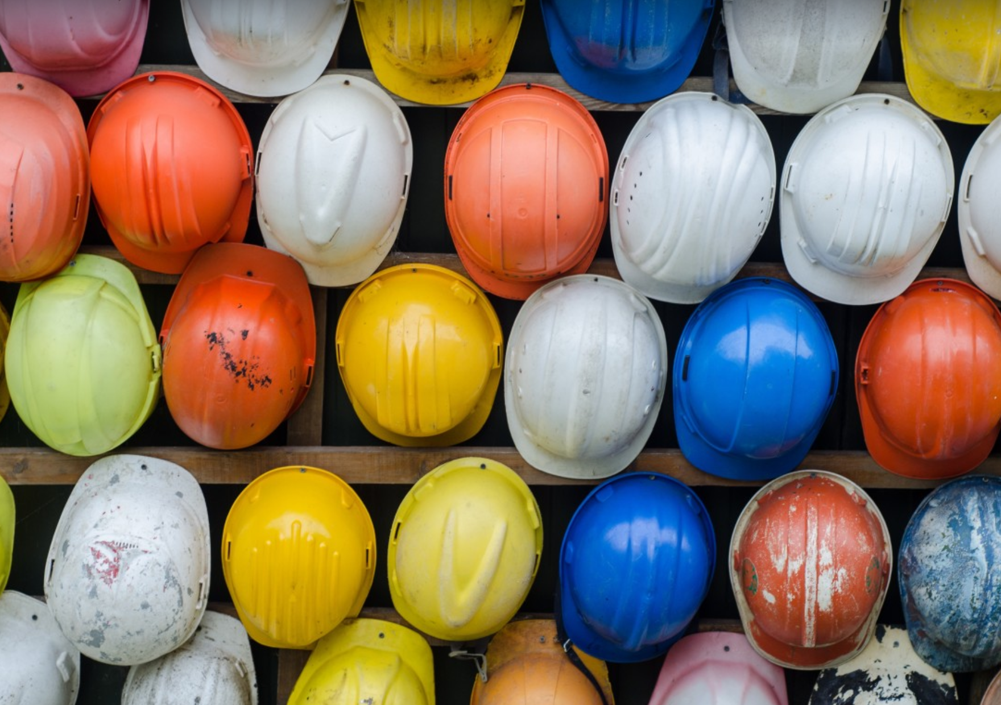
Werkdruk: Wat kun je als werknemer doen?
De QuickScan

Slide 20
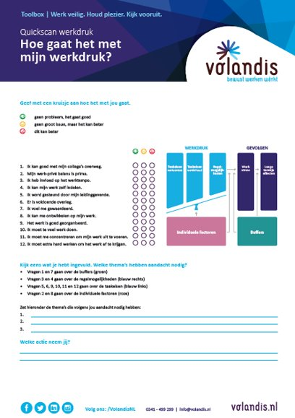
QuickScan werkdruk
Vul de quickscan in.
Notes:
QuickScan is uitgeprint en dan uitdelen.
Zorg voor pennen.
Het invullen van de vragenlijst duur max. 10 minuten.
De vragen die gesteld worden gaan over werkdruk veroorzaakt op de verschillende deelgebieden in het TNO model.
Vragen 1 en 7 gaan over de buffers (groen)
Vragen 3 en 4 gaan over de regelmogelijkheden (paars; regelmogelijkheden)
Vragen 5, 6, 9, 10, 11 en 12 gaan over de taakeisen (blauw; taakeisen; context en inhoud))
Vragen 2 en 8 gaan over de individuele factoren (roze)

Slide 21
Hoe is de score?
Zijn er aandachtspunten?
Waar zitten bij jou de aandachtspunten?
In werk en taakomgeving en/of regelmogelijkheden
In de eigen kennis en vaardigheden
Ondersteuning van collega’s en/of leidinggevende
Met wie en hoe ga je de aandachtspunten communiceren?
Met je leidinggevende
Met je team
Met de DIA-adviseur van Volandis
Notes:
Kijk of er tijd is om de uitkomsten in de groep te bespreken en te noteren op een flap-over.
Hou de deelgebieden aan zoals in de volgende slide staan aangegeven en groepeer ze op die manier.
Groen
Roze
Blauw
Paars
Wat valt op?

Slide 22
Waar ligt mogelijk de oplossing?
Het werkproces;
De functie;
De communicatie;
De ondersteuning;
De vakkennis en vaardigheden van de medewerker.
Notes:
Alle genoteerde knelpunten worden verzameld op een flap-over kunnen worden uitgewerkt om:
De knelpunten nader te analyseren
Uit te werken in oplossingen
De oplossingen voorstellen aan de directie
Advies: betrek de medewerkers bij deze analyse en voorstellen.
Vraag vrijwilligers of stel een verbeterteam samen.

Slide 23
Wat kan de werkgever doen?
Een werksessie werkdruk uitvoeren.
Stel de oorzaken vast;
Gebruik de werkgeversrapportage van de PAGO/DIA;
Betrek de medewerkers; ze zijn ervaringsdeskundig;
Positief benaderen; kijk naar oplossingen;
Een open sfeer waarin veiligheid en vertrouwelijkheid aanwezig is draagt bij aan een succesvolle werksessie;
De tijdsinvestering verdient zich terug.

Slide 24
Notes:
Volandis is opgericht door:

